Slide 1
Dino Run and Jump
Progetto di informatica 2021-2022
Michea Colautti, Nadia Fasani, Thomas Sartini

Slide 2
Indice
Introduzione
Analisi
Progettazione
Implementazione
Test
Conclusioni

Slide 3
Introduzione Il progetto
Dino Run and Jump
Dal 27.01.22 al 05.05.22
Notes:
Waterfall

Slide 4
Introduzione Lo scopo
Migliorare
Realizzare
Documentare
Presentare

Slide 5
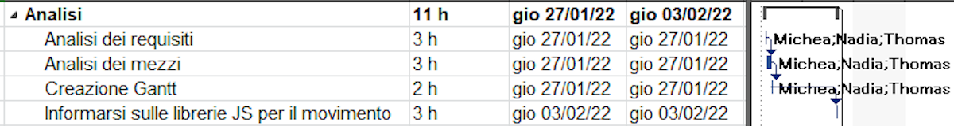
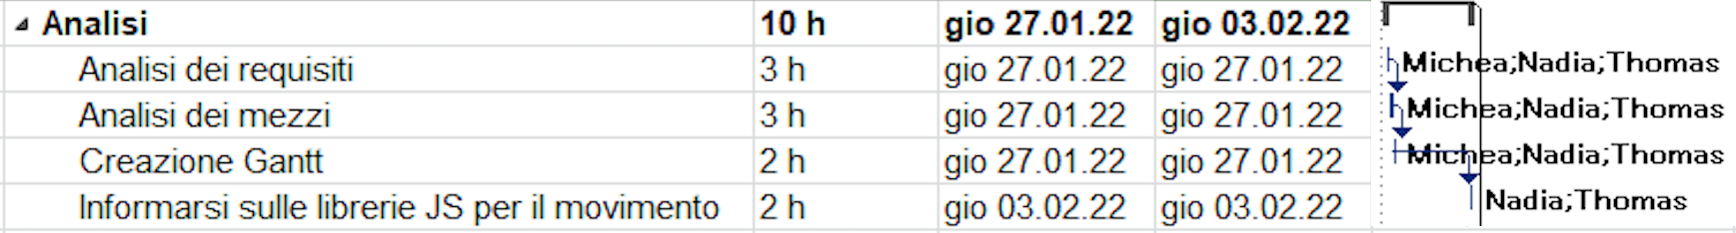
Analisi In generale
Preventivo
Consuntivo

Slide 6
Analisi Requisiti principali
Chrome Dino Manuel Grosso
Server e database
Sensori del telefono
Multigiocatore
Multipiattaforma
Sessioni

Slide 7
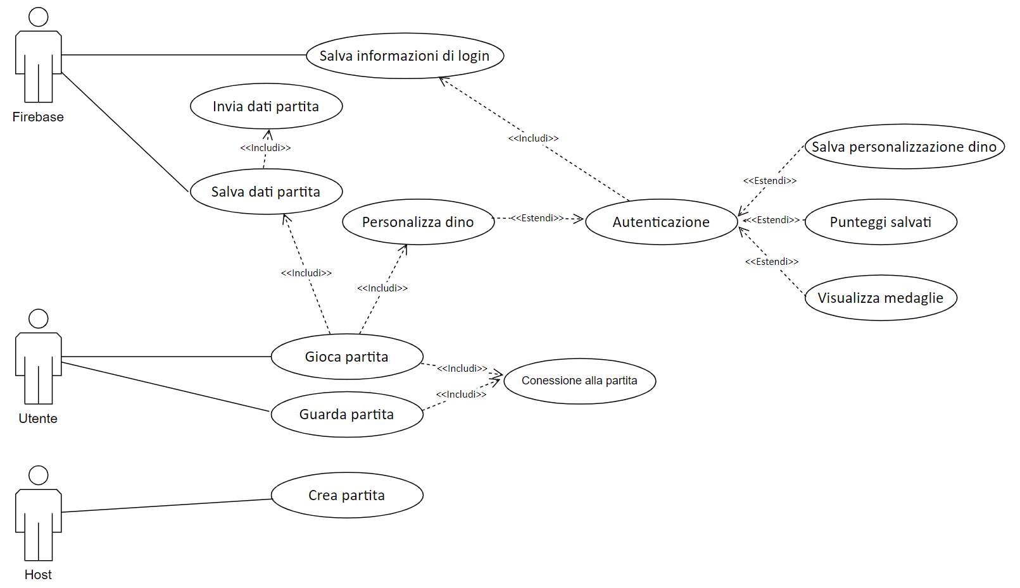
Analisi Use Case

Slide 8

Analisi Firebase
Fondato nel 2011
Acquisito da Google nel 2014
Fornisce
Gestione utenti
Realtime database
Storage online

Slide 9

Analisi Phaser
2013– Phantom Storm
Gratis
Cos’è
Framework per giochi 2D
Multipiattaforma → HTML5
Semplifica la gestione del gioco

Slide 10
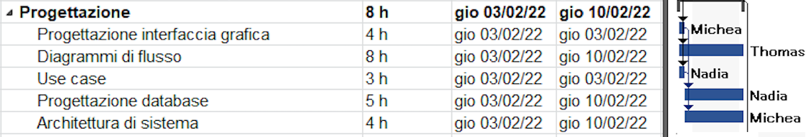
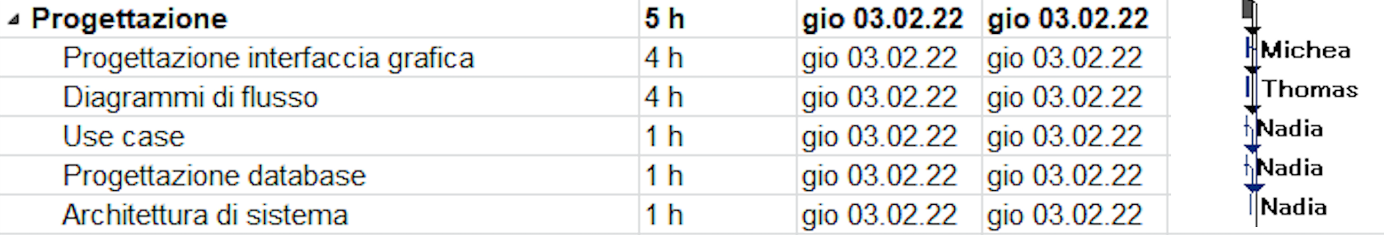
Progettazione In generale
Preventivo
Consuntivo

Slide 11
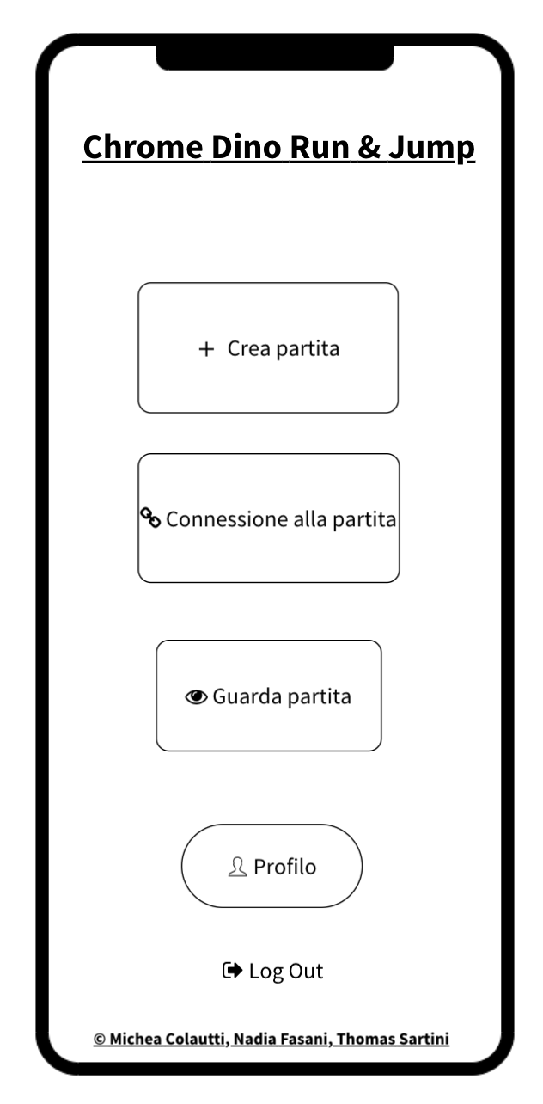
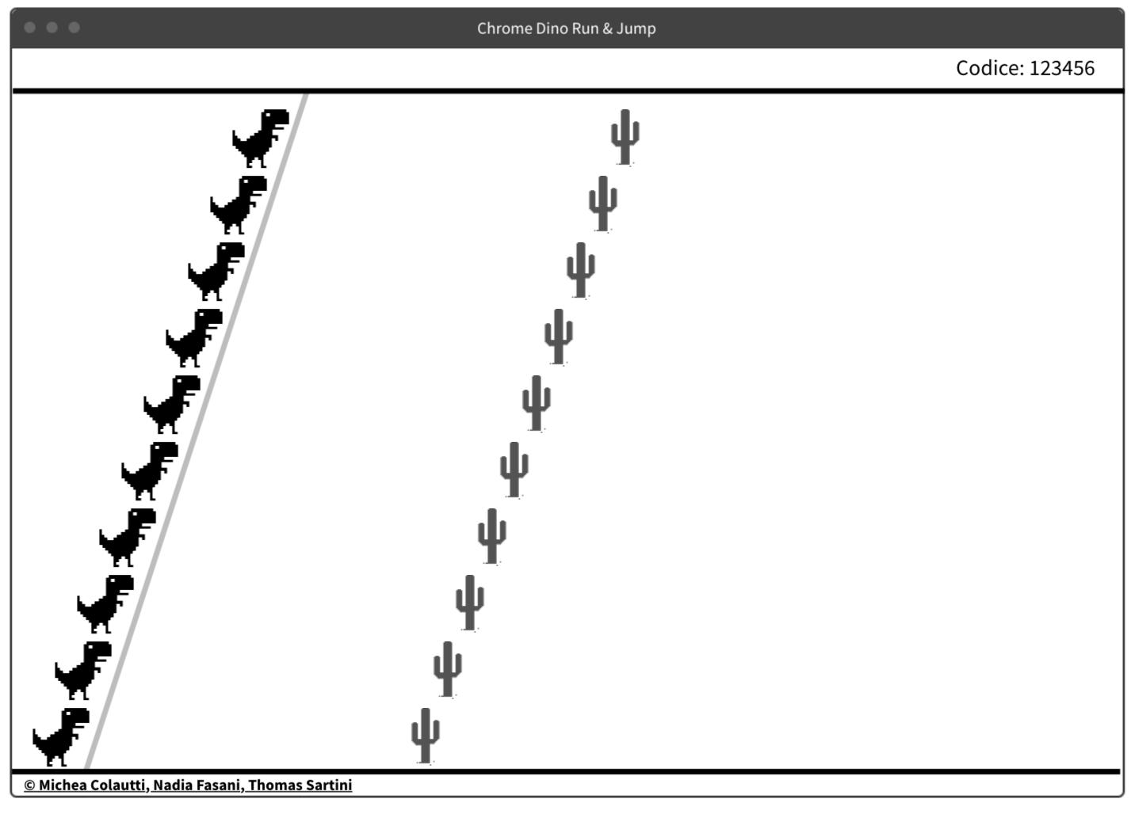
Progettazione GUI

Slide 12
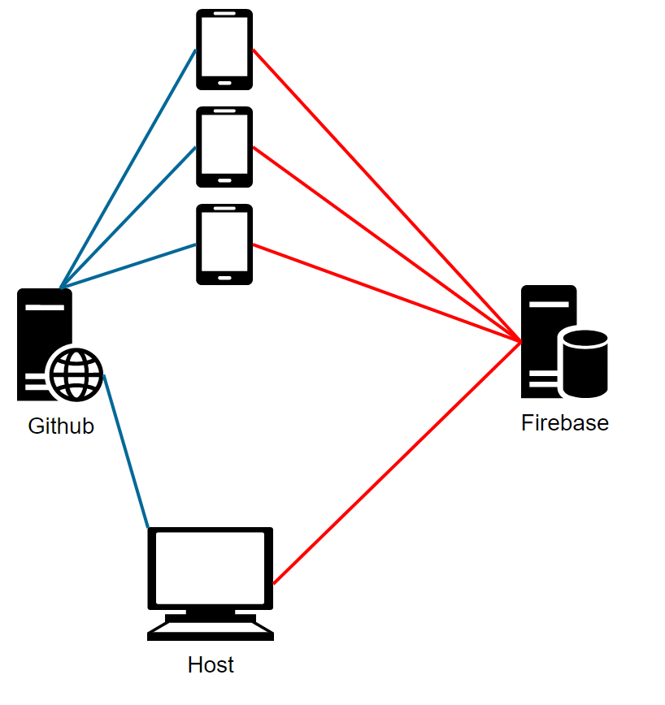
Progettazione Architettura
DB → Firebase
Server → GitHub pages

Slide 13
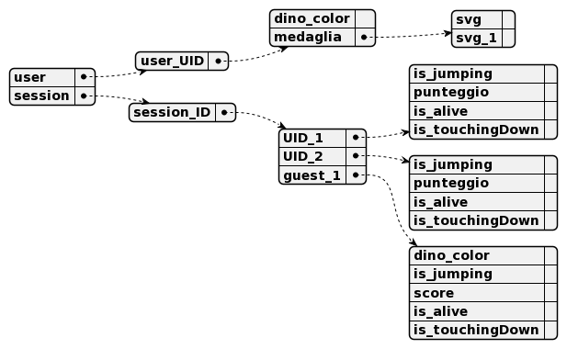
Progettazione Database

Slide 14
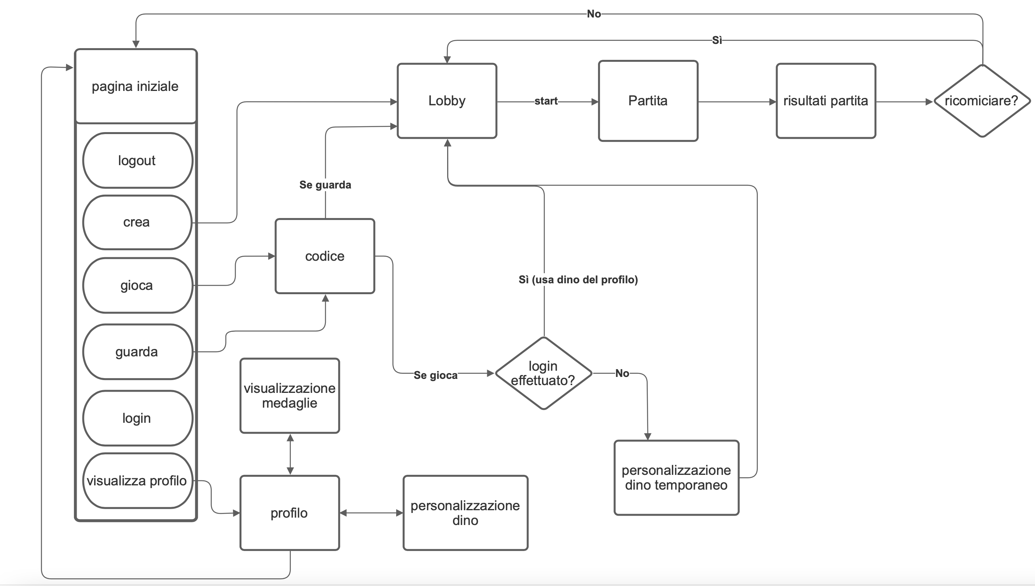
Progettazione Flussi

Slide 15
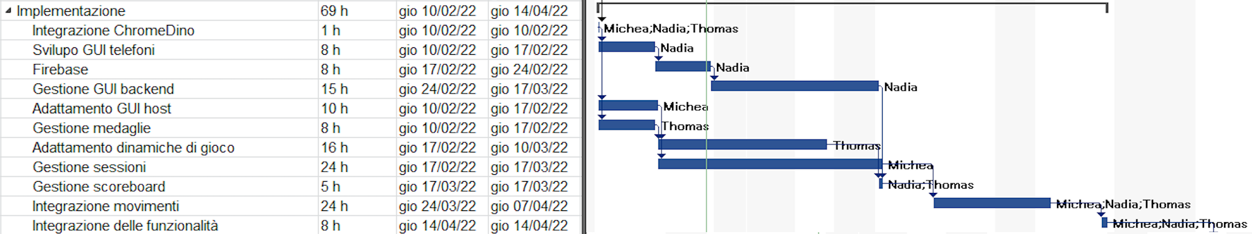
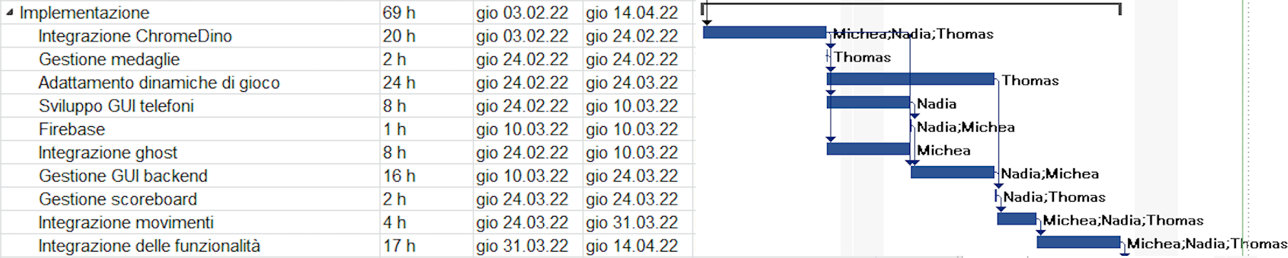
Implementazione In generale
Preventivo
Consuntivo

Slide 16
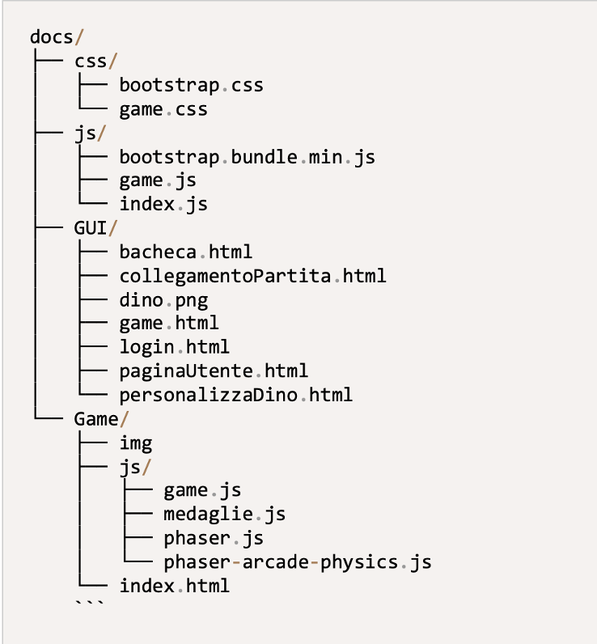
Implementazione Struttura

Slide 17
Implementazione - 1 Refactor
Chrome Dino Manuel
Comprensione
Adattamento
Miglioramenti

Slide 18
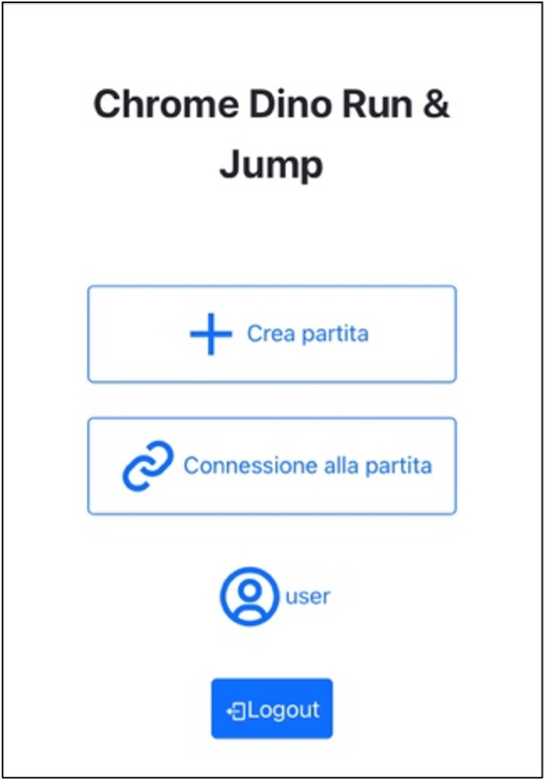
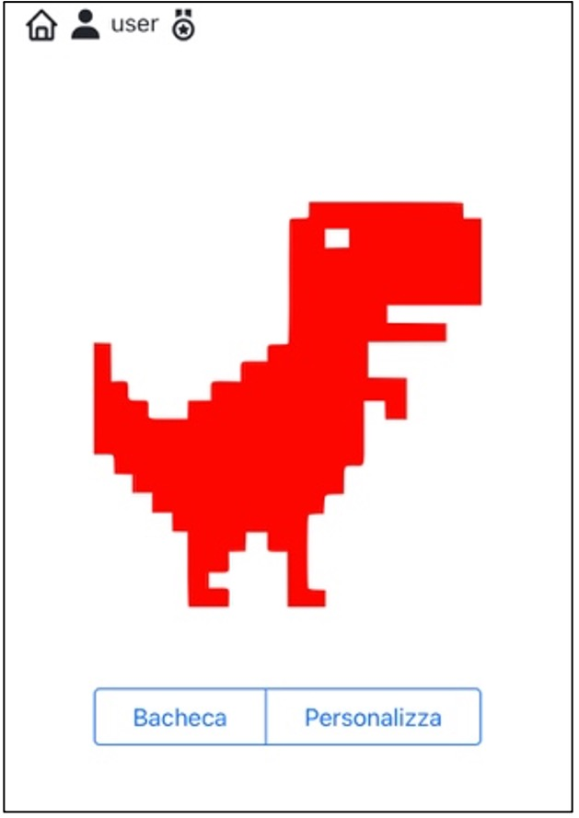
Implementazione - 2 Implementazione della GUI
Bootstrap

Slide 19
Implementazione – 3 Scene del gioco
Lobby
Scena di gioco
Leader board

Slide 20
Implementazione – 3.1 Lobby
Preload:
Definizione risorse
Create:
Creazione del gioco
Update:
Aggiunta degli utenti
Aggiornamento grafica

Slide 21
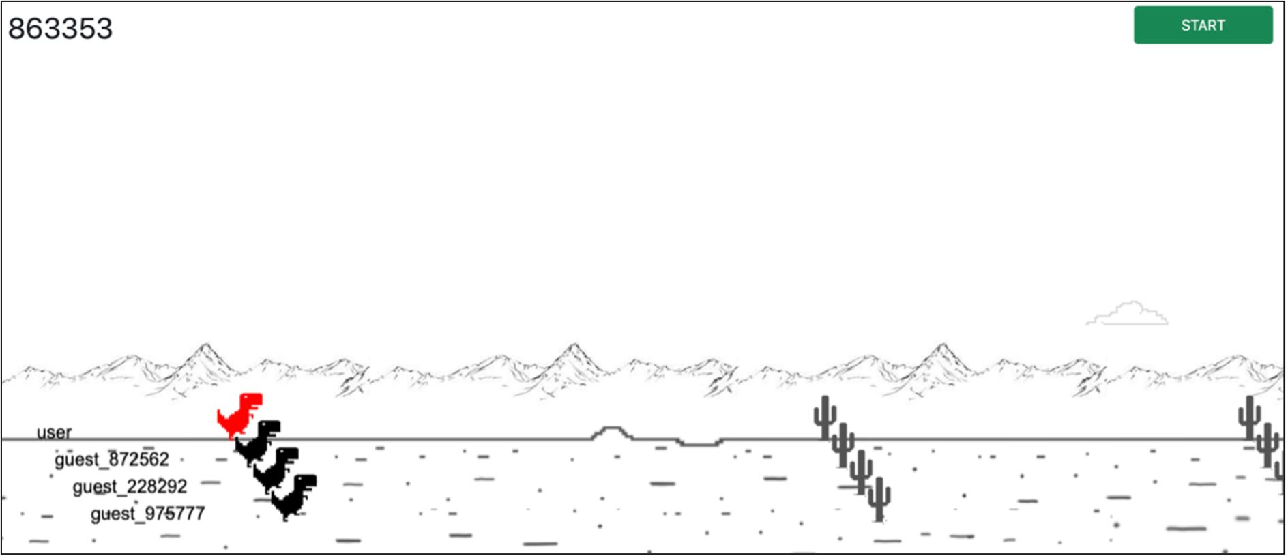
Implementazione – 3.2 Scena di gioco
Preload:
Definizione risorse
Create:
Creazione del gioco
Update:
Rilevamento movimenti
Aggiornamento della grafica

Slide 22
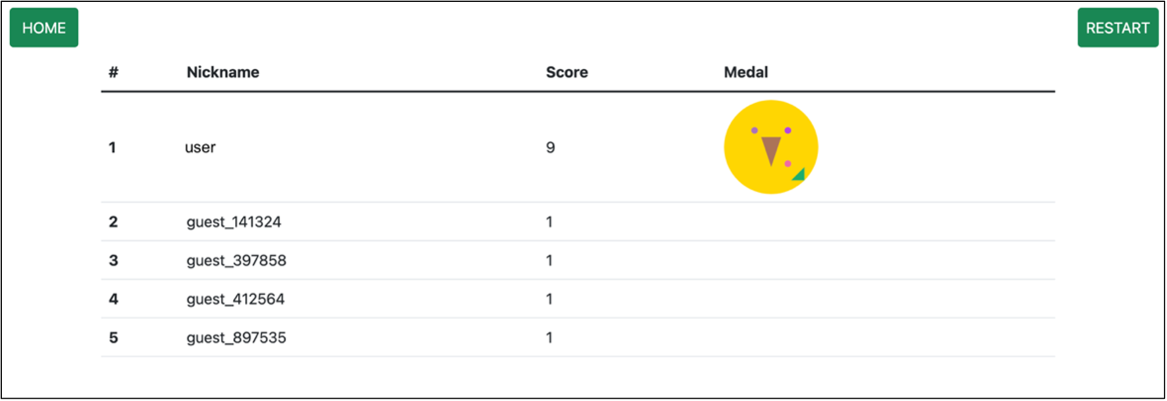
Implementazione – 3.3 Leader board
Caricamento classifica:

Slide 23
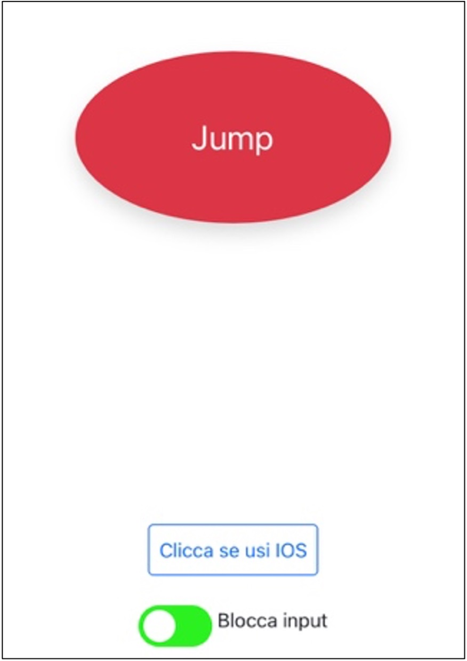
Implementazione – 4 Lato utente
Inserimento codice
Personalizzazione
Cattura dei movimenti

Slide 24
Test In genrale
Preventivo
Consuntivo

Slide 25
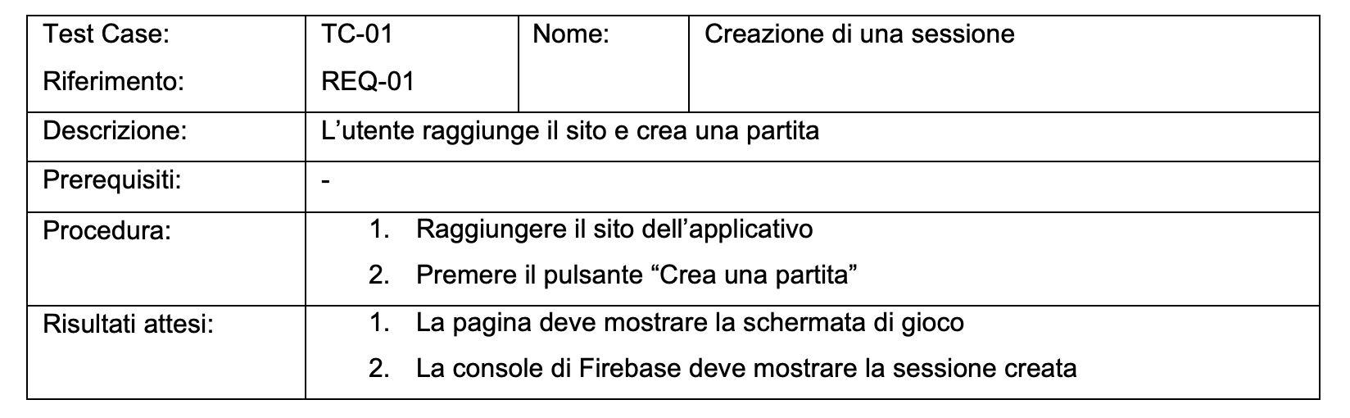
Test Modalità
Protocollo di test
Test paralleli allo sviluppo

Slide 26
Conclusioni
Grazie per l’attenzione

